Slide 1
项目案例： 商品实时推荐系统
2022/6/28

Slide 2
目录
1
项目背景与挖掘目标
2
数据采集
3
数据缓存
4
实时数据处理

Slide 3





项目背景与挖掘目标
项目背景

Slide 4
项目背景与挖掘目标
项目背景
电商平台网站G随着业务量越来越大，公司希望了解：
用户访问了公司站点之后进行了哪些操作，
每个用户的消费习惯是什么，有哪些购买偏好？
对用户行为习惯数据进行分析，能够帮助业务部门提高运营效率；用户行为的历史数据也可以用于算法部门的推荐系统建模。

Slide 5
项目背景与挖掘目标
业务需求
公司希望了解用户在浏览公司站点时的行为习惯和消费习惯，需要收集用户在站点的实时访问数据，并根据用户的购买偏好进行实时商品推荐。
用户数据来源分为两部分，即用户的网站日志和业务数据库。公司大数据工程师A需要通过这两类数据来源中的数据分析用户的消费偏好。

Slide 6
项目背景与挖掘目标
业务需求分析
MySQL数据库中已有商品信息表goods_info，门店信息表store_info。商品信息表goods_info包含商品ID、商品名称信息，门店信息表store_info包含门店名称、门店ID信息。
用户日志数据：
编号 | 字段 | 字段说明
0 | id | id
1 | userId | 用户名
2 | age | 年龄
3 | gender | 性别
4 | goods_no | 商品ID
5 | goods_price | 价格
6 | store_id | 门店ID
7 | shopping_type | 购买行为
8 | tel | 电话号码
9 | email | 邮箱
10 | shopping_date | 购买时间

Slide 7
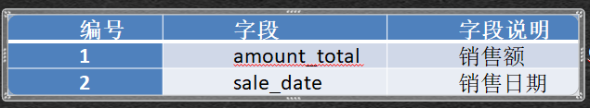
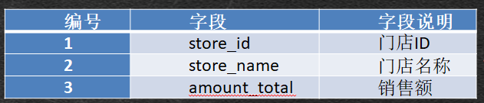

项目背景与挖掘目标
业务需求分析
业务人员需要获取热门商品信息和顾客喜欢购买的商品的店铺信息
date_amount_account
amount_store_rank
goods_amount_account

Slide 8
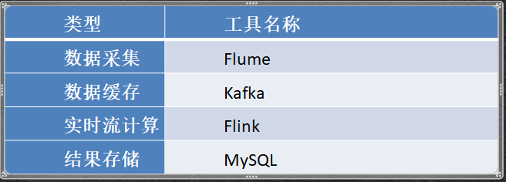
项目背景与挖掘目标
技术选型

Slide 9
项目背景与挖掘目标
方案设计
Kafka topic设计：创建一个Shop主题
Flume采集方案设计
Flink实时数据处理：读取Kafka主题数据，每小时统计一次并写入MYSQL
SpooldirSource
Memory Channel
Kafka Sink

Slide 10
问题反馈： http://www.tipdm.org/tj/841.jhtml

